Slide 1
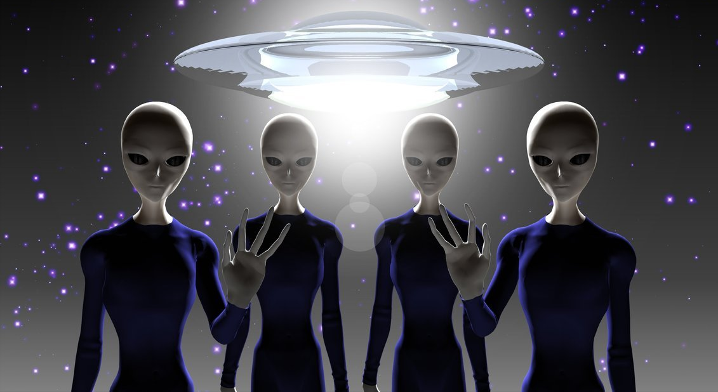
ФЕДЕРАЛЬНОЕ ГОСУДАРСТВЕННОЕ БЮДЖЕТНОЕ ОБРАЗОВАТЕЛЬНОЕ УЧРЕЖДЕНИЕ
ВЫСШЕГО ОБРАЗОВАНИЯ
«КРАСНОЯРСКИЙ ГОСУДАРСТВЕННЫЙ МЕДИЦИНСКИЙ УНИВЕРСИТЕТ
ИМЕНИ ПРОФЕССОРА В.Ф. ВОЙНО-ЯСЕНЕЦКОГО»
МИНИСТЕРСТВА ЗДРАВООХРАНЕНИЯ РОССИЙСКОЙ ФЕДЕРАЦИИ
ФАРМАЦЕВТИЧЕСКИЙ КОЛЛЕДЖ
Внеземные цивилизации
Преподаватель: Агафонова Н.В.
-2020-

Slide 2
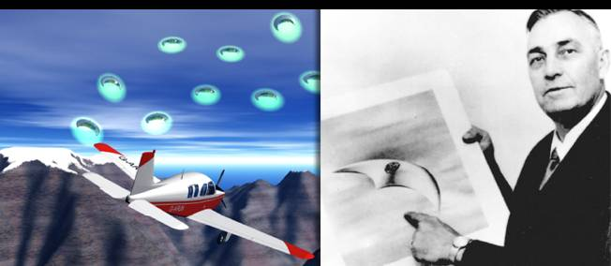
24 июня 1947 года американский пилот Кеннет Арнольд заметил в воздухе объекты, напоминающие блюдца.
Объекты двигались со скоростью более полутора тысяч миль в час и не отвечали на сигналы.
В репортаже об этом случае впервые был употреблен термин «летающая тарелка».

Slide 3
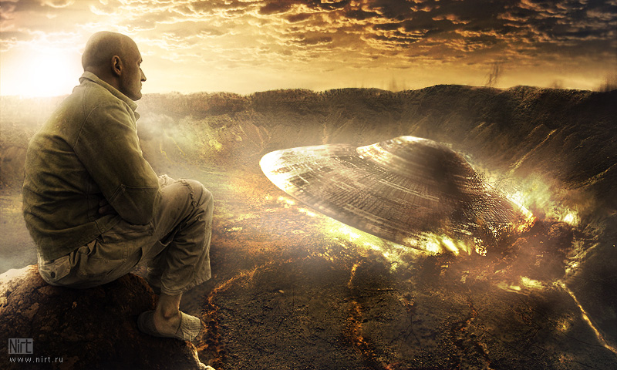
Уфологи (люди, занимающиеся проблемой НЛО) коллекционируют фотографии аномальных явлений, собирают сообщения о встречах с пилотами НЛО. Помимо НЛО, они интересуются загадочными кругами, возникающими на полях, сообщениями в летописях и памятниками архитектуры, которые отражают действие непонятных пока сил. В американском городке Росуэлл, недалеко от которого в 1949 году якобы приземлился летательный аппарат пришельцев (по следам росуэлльских событий был даже снят фильм «Ангар-18»), открыт музей НЛО. В СССР пик интереса к странным объектам пришелся на конец восьмидесятых – начало девяностых годов.

Slide 4
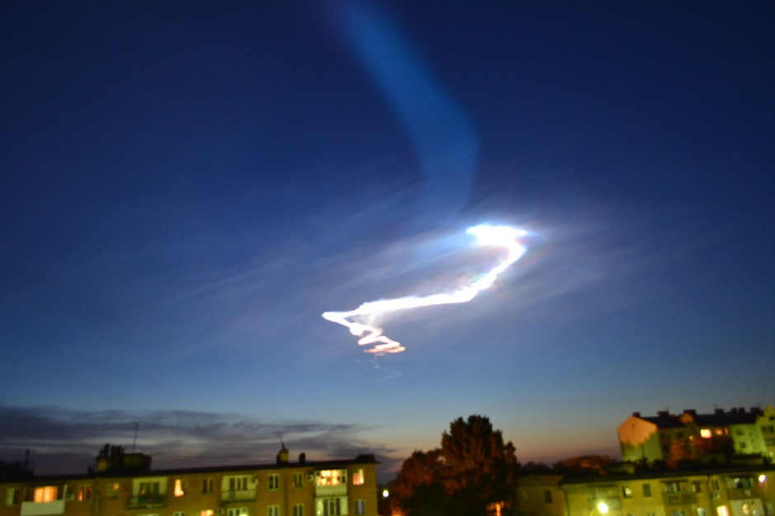
Астрономы утверждают, что почти 25 % сообщивших о НЛО видели на самом деле Луну, Венеру или какую-нибудь другую планету, почти столько же – метеоры и искусственные спутники, еще около 30 % – исследовательские зонды и самолеты. Часто с НЛО путают шаровые молнии или просто облака необычной формы. И лишь оставшиеся 20 % сообщений с полным правом могут называться неопознанными летающими объектами.

Slide 5
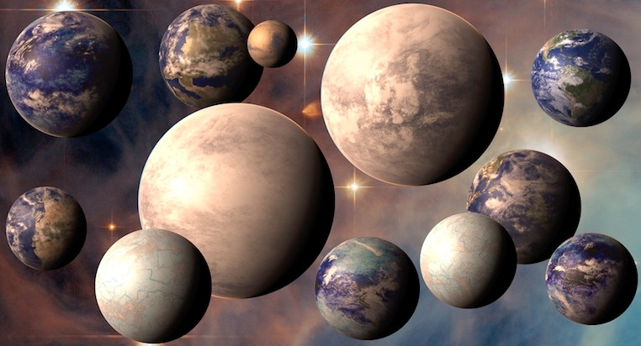
Вопрос о внеземной жизни остается открытым. Он тесно связан с возможностью существования планетных систем у других звезд.
Сами планеты можно обнаружить непосредственными наблюдениями, по переменности блеска звезд, по возмущениям траектории и скорости звезды. Именно измерение возмущений скорости звезд, основанное на эффекте Доплера, принесло результаты: в девяностых годах XX века были открыты несколько десятков планетных систем. Практически все открытые планеты имеют массу от нескольких десятых до десятков масс Юпитера. Планеты с массами порядка земной обнаружить значительно сложнее, но в 1992 году вблизи нейтронных звезд были открыты и они.

Slide 6
Экзопланета – это планета, которая находится за пределами нашей солнечной системы. В настоящее время учеными открыта лишь малая их доля
Общее количество экзопланет в галактике Млечный Путь составляет более 100 миллиардов.
На середину октября 2017 года достоверно подтверждено существование 3672 экзопланет в 2752 планетных системах, из которых в 616 имеется более одной планеты.

Slide 7
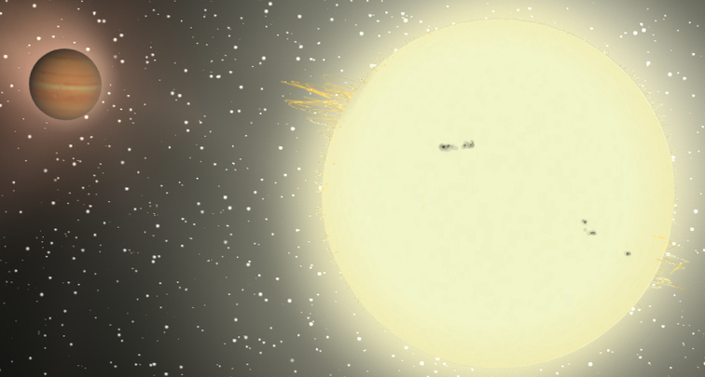
Самая большая планета из найденных во Вселенной – это TrES-4. Ее обнаружили в 2006 году, и располагается она в созвездии Геркулес. Планета под названием TrES-4 вращается вокруг звезды, которая находится на расстоянии около 1400 световых лет от планеты Земля. Исследователи утверждают, что диаметр обнаруженной планеты практически в 2 раза (точнее в 1,7) больше диаметра Юпитера. Температура TrES-4 около 1260 градусов по Цельсию.

Slide 8
На сентябрь 2014 года в каталоге жизнепригодных экзопланет присутствует 15 подтверждённых экзопланет.
Глизе 667 C — экзопланета в обитаемой зоне, удалена от Земли на ~ 22,7 световых лет.
Минимальная масса планеты — 3,8 масс Земли. Температурный режим планеты возможно очень близок к температурному режиму Земли. Средняя приповерхностная температура атмосферы будет составлять около 300 К (27 °C). Планета получает около 90 % той энергии, что получает Земля от Солнца.

Slide 9
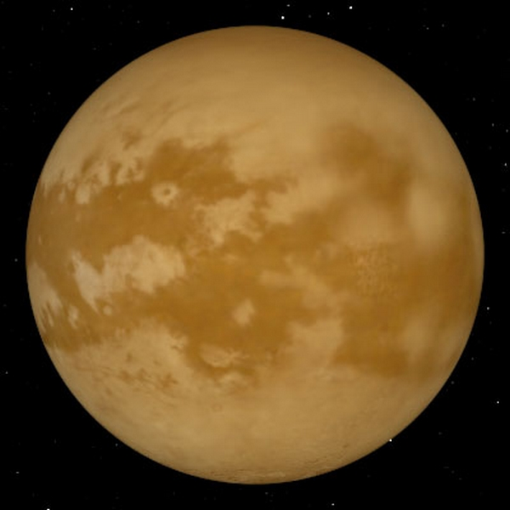
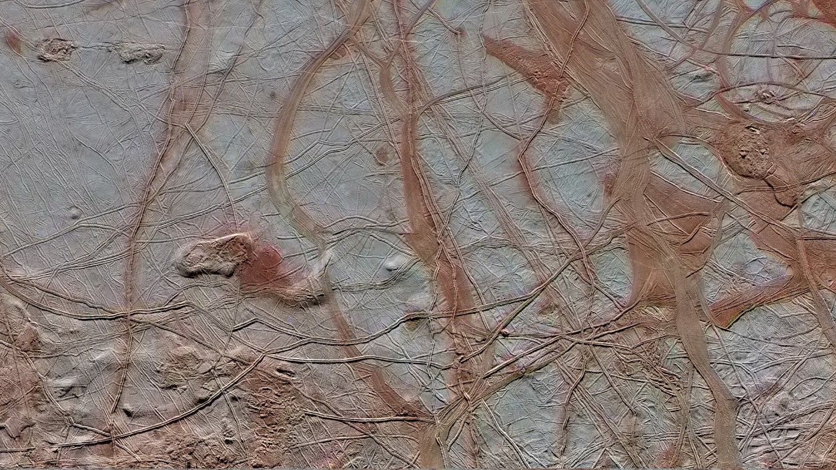
В Солнечной системе жизнь пока не обнаружена. На Луне и Марсе проводились эксперименты по ее поиску, их результат пока отрицательный. На Венере, Меркурии и планетах-гигантах условия для жизни в нашем понимании еще хуже. Возможно, какие-то первичные органические соединения можно обнаружить на спутниках планет-гигантов, например, в атмосфере Титана или океане Европы. Интерес экзобиологов - ученые, изучающие внеземную жизнь - вызывают и метеориты, упавшие на Землю. На некоторых из них обнаружены «кирпичики жизни» – аминокислоты, причем даже те, которые на Земле практически не встречаются.
Титан
Поверхность Европы

Slide 10
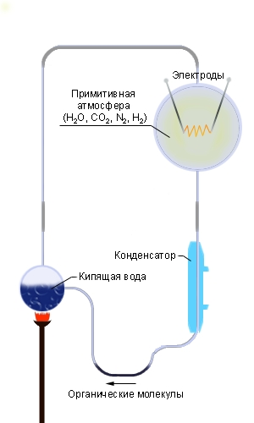
В конце 50-х годов в лабораториях были имитированы условия, существовавшие на молодой Земле: водород, аммиак, метан, вода, грозовые разряды и ультрафиолетовое излучение. Из всего этого за небольшое время сформировались важнейшие аминокислоты и основания РНК. Подобные соединения можно найти и в холодных молекулярных облаках.
Существует даже теория панспермии, выдвинутая в 1908 году Сванте Аррениусом. Согласно этой теории, органические соединения, необходимые для образования жизни, или даже простейшие ее формы (вирусы, бактерии) могут распространяться в межзвездном пространстве под действием светового давления или переноситься с одной планеты на другую разумными существами.

Slide 11
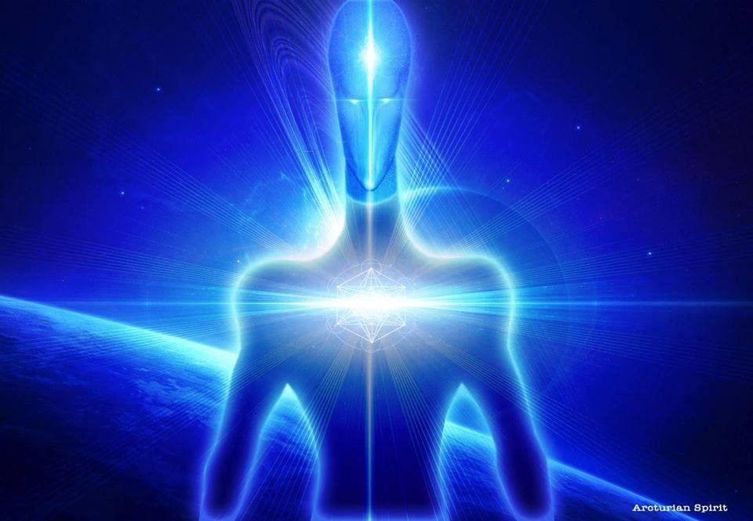
Органическая жизнь может, по-видимому, зародиться только на планетах, температура на которых не выходит за пределы от –100 °C до 100 °C. Области пространства, где эти условия существуют, образуют вокруг звезд т.н. «зоны жизни»: очень небольшие возле звезд-карликов и протяженные возле звезд-гигантов. Однако гиганты и сверхгиганты «живут» всего десятки миллионов лет – этого времени явно недостаточно для возникновения жизни (судя по Земле). Поэтому наиболее вероятно обнаружить жизнь возле звезд главной последовательности классов от F до К. Впрочем, не исключена возможность и неорганической жизни, построенной не на углероде, а, например, на кремниевой основе.

Slide 12
Чтобы оценить количество цивилизаций в нашей Галактике, готовых вступить с нами в контакт, американский радиоастроном Френсис Дрейк предложил названную его именем формулу:
n = N · P₁· P₂· P₃· P₄· t/T
n – количество цивилизаций, N – количество звёзд в Галактике, P₁ – доля звёзд, имеющих планетные системы, P₂ – доля планетных систем, на которых возникла жизнь, P₃ – доля планет, на которых жизнь стала разумной P₄ – доля разумных сообществ, достигших уровня нашей цивилизации и желающих вступить с нами в контакт, t – среднее время существования технической цивилизации, T – возраст Галактики. Отношение t/T – доля цивилизаций, готовых вступить с нами в контакт и существующих одновременно с нами.
К сожалению, оценить эти величины очень сложно.
Известно, что возраст Галактики 10¹⁰ лет, и в ней около 10¹¹ звезд. Остальные компоненты формулы каждый автор оценивают по своему, но даже у самых оптимистичных из них получается, что в нашей Галактике имеется лишь несколько десятков цивилизаций, готовых вступить с нами в контакт.

Slide 13
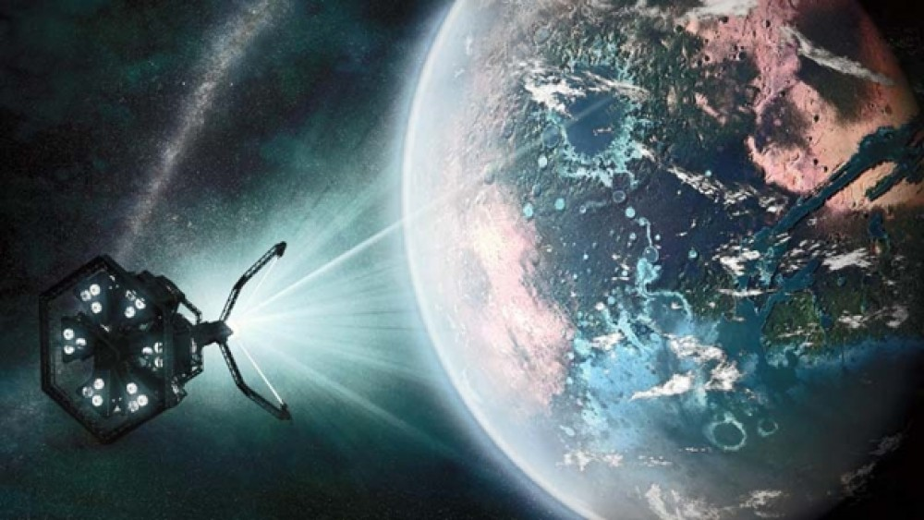
Современная научная мысль допускает, что внеземные цивилизации могут осваивать (также как и мы) открытый космос. В этом случае следы их присутствия можно обнаружить по характерному радио- или инфракрасному излучению. К сожалению, попытки обнаружить подобные следы пока безрезультатны.

Slide 14
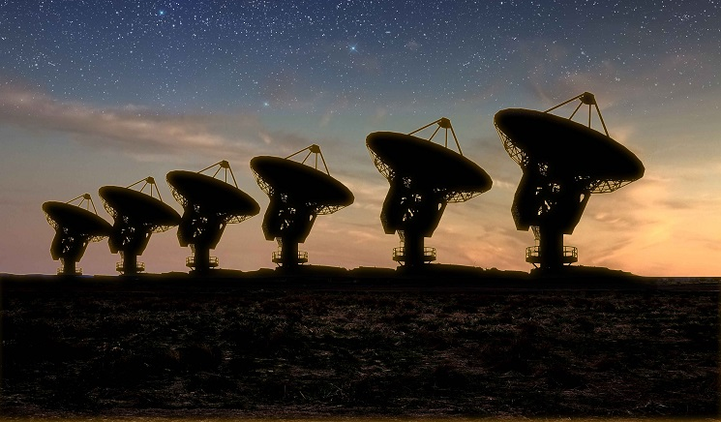
Начиная с 1960 года, проводятся поиски сигналов в оптическом и радиодиапазонах. Ученые направили свои приборы на ближайшие звезды, похожие на Солнце, и настроили их на волну 21 см, на которой излучает самое распространенное во Вселенной вещество – водород. Постепенно стало ясно, что шансы на успех появятся, только если прослушать все небо на всех частотах. Активные поиски разумных сигналов из космоса проводились в 1970–80-е годы в США, СССР и других странах. В 1990-е годы под руководством NASA (США) организована запись космических радиосигналов на многих частотах параллельно с научными исследованиями. В анализе этих сигналов с помощью Интернет принимают участие тысячи энтузиастов со всего мира.

Slide 15
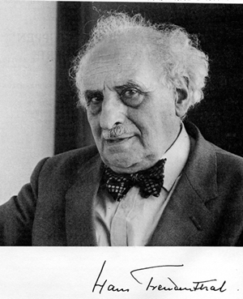
Не меньшей проблемой является язык, на котором будут общаться цивилизации. Земные языки здесь непригодны: они слишком сложны. Голландский математик Ханс Фройденталь создал линкос – простой язык, базирующийся на математической логике. Возможно, именно на нем осуществится первый контакт.

Slide 16
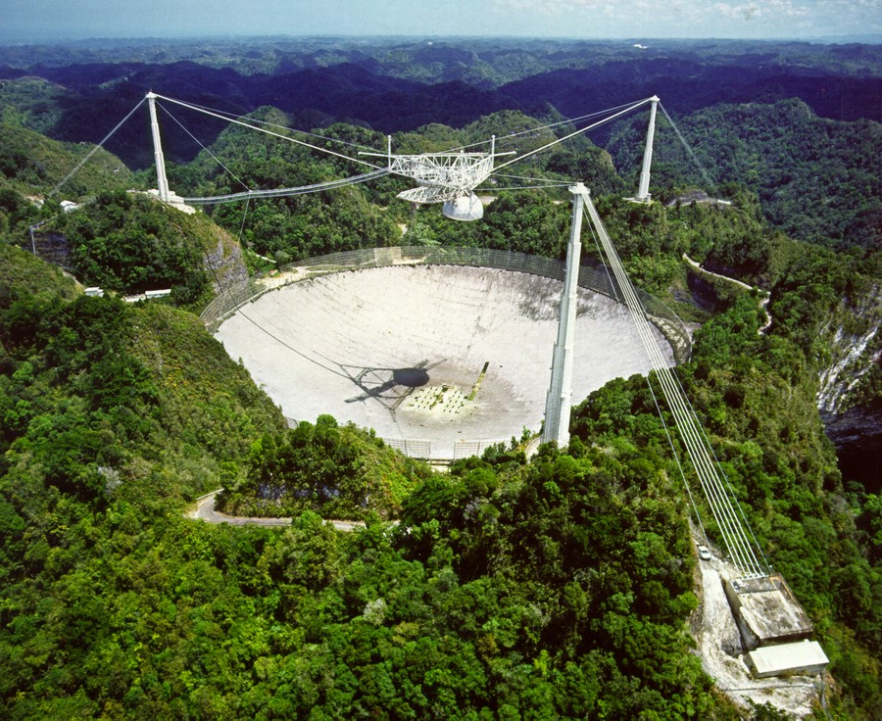
В 1974 году из обсерватории Аресибо в направлении скопления M13 Геркулеса было послано сообщение длиной 1679 байт. Если расположить их в виде прямоугольника со сторонами 23×73, то получится картинка, на которой можно увидеть Солнечную систему и место Земли в ней, схематическое изображение человека и спирали ДНК, радиотелескоп в Аресибо, население Земли в двоичной записи. Может быть, через 25 тысяч лет, на планете, вращающейся вокруг одной из миллионов звезд скопления, примут наш сигнал.

Slide 17
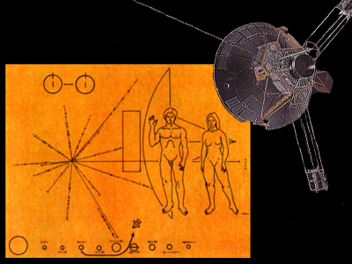
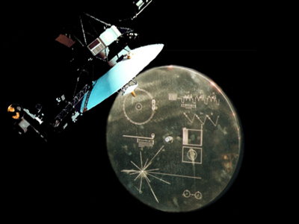
Запущенные в семидесятых годах «Пионер-10» и «Пионер-11» несут в себе металлические пластинки, на которых выгравированы силуэты мужчины и женщины на фоне космического корабля, Солнечная система и траектория «Пионера», схема атома водорода и положение Солнца по отношению к наиболее ярким галактическим пульсарам. Спустя пять лет на «Вояджерах» отправились в путь два диска, на которых собраны виды Земли, животного и растительного мира, фотографии человека и схемы его строения, важнейшие научные сведения, а также голоса человека и животных, шум ветра и океанский прибой, образцы человеческой речи и классическая музыка.

Slide 18
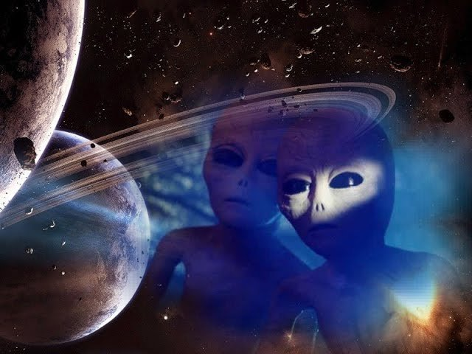

Slide 19
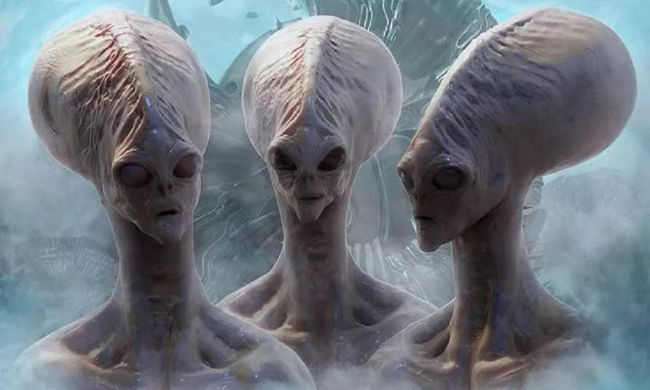

Slide 20
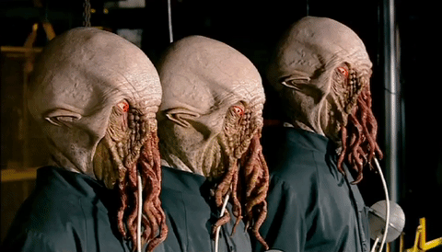

Slide 21
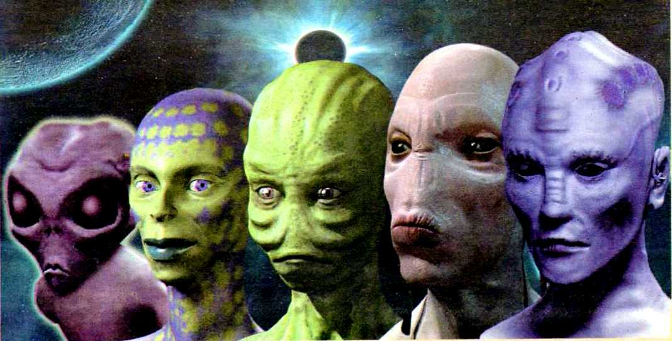

Slide 22
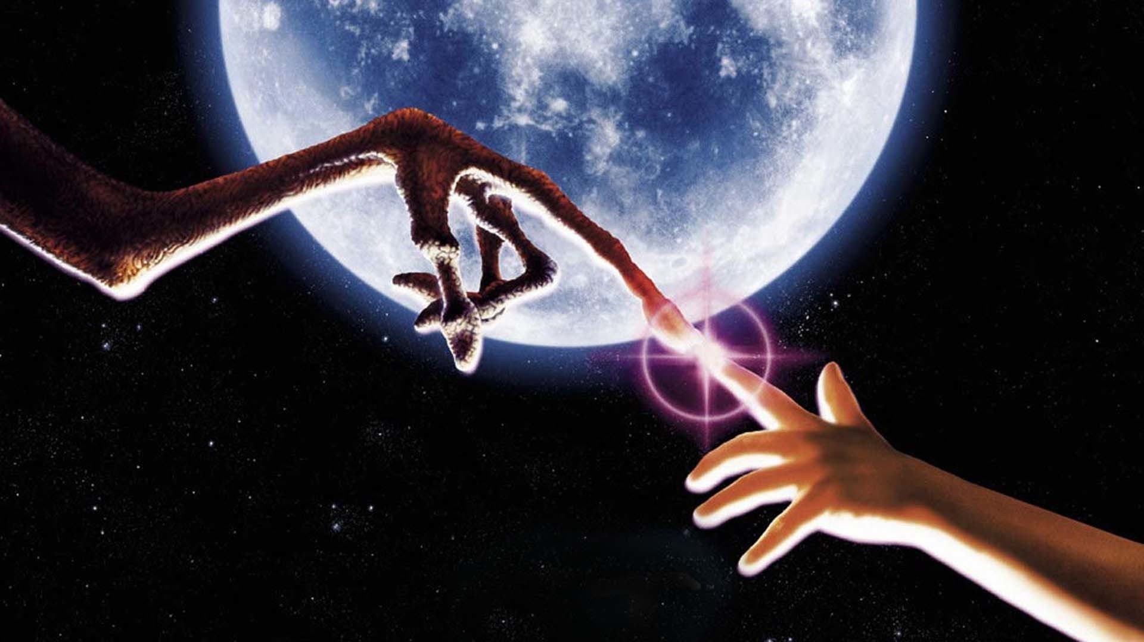
Спасибо за внимание

